Slide 1
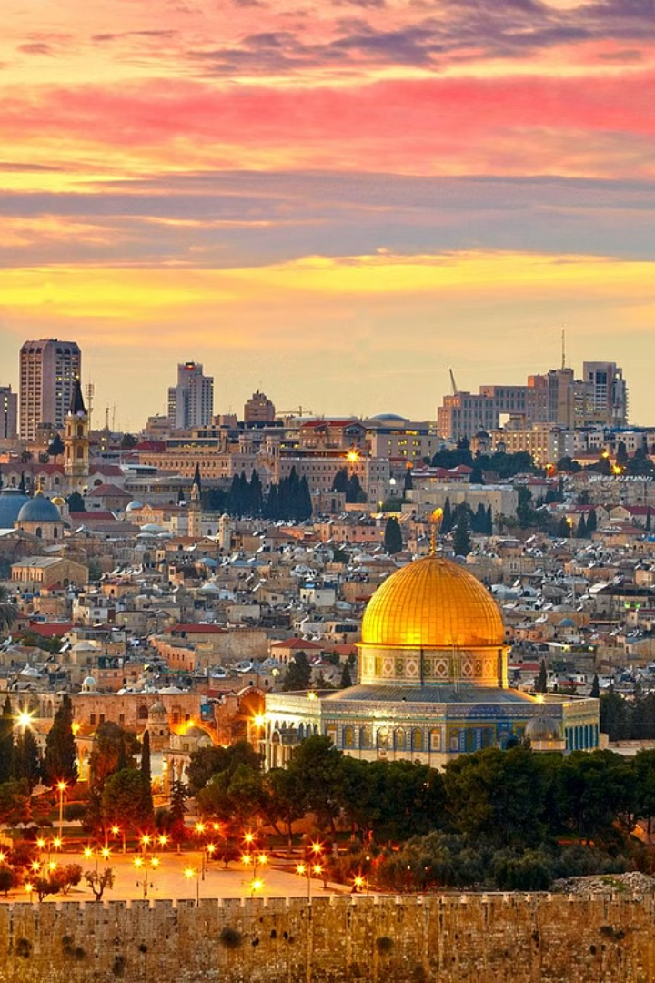
Application Web pour Blogger en Palestine
Cette application web offre une plateforme conviviale aux visiteurs palestiniens pour créer et partager leurs blogues sur la vie en Palestine. Avec des fonctionnalités clés comme la création de compte, l'authentification et la publication de blogues, les utilisateurs peuvent facilement exprimer leurs histoires et perspectives uniques.

Slide 2
Objectifs de l'Application
1
Promouvoir l'expression personnelle
2
Soutenir la communauté locale
3
Sensibiliser le public
Donner aux Palestiniens un espace sûr et accessible pour partager leurs expériences, leurs perspectives et leurs récits de vie.
Favoriser la connexion, la discussion et le partage d'informations au sein de la communauté palestinienne.
Offrir une fenêtre sur la vie en Palestine et permettre une meilleure compréhension de la réalité palestinienne.

Slide 3
Fonctionnalités Clés
Création de Comptes
Authentification
Publication de Blogues
Les utilisateurs peuvent facilement créer leur propre compte personnel sur l'application.
Une procédure d'authentification sécurisée permet aux utilisateurs de se connecter en toute confiance.
Les utilisateurs peuvent créer et publier leurs propres blogues avec du texte, des photos.

Slide 4
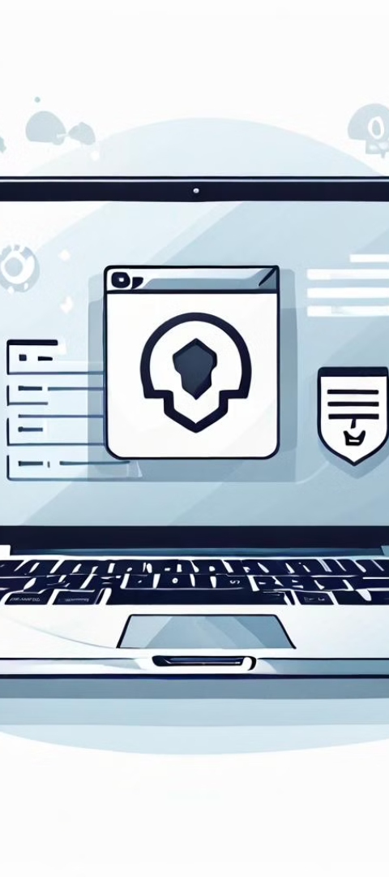
Création de Comptes Utilisateurs
1
Inscription
Les utilisateurs remplissent un formulaire simple pour créer leur compte personnel.
2
Vérification
L'application vérifie l'identité de l'utilisateur pour s'assurer de l'authenticité du compte.

Slide 5
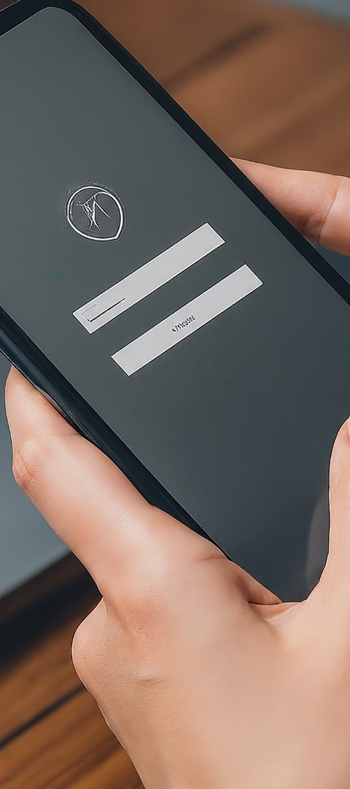
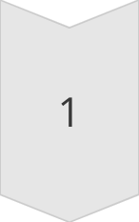
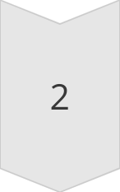
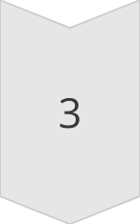
Authentification des Utilisateurs
Connexion
Les utilisateurs saisissent leurs identifiants pour se connecter à leur compte.
Vérification
L'application valide les informations d'identification de manière sécurisée.
Accès Accordé
Une fois authentifié, l'utilisateur a accès à toutes les fonctionnalités de l'application.

Slide 6
Publication de Blogues
Créer un post
Modifier un post
Les utilisateurs peuvent rédiger et publier leurs propres blogues avec du texte, des images.
Les utilisateurs ont la possibilité de mettre à jour et de réviser leurs blogues publiés.
Supprimer un post
Commenter les posts
Si nécessaire, les utilisateurs peuvent supprimer leurs blogues de la plateforme.
Les utilisateurs peuvent interagir avec les blogues publiés en ajoutant des commentaires.

Slide 7



Affichage de la Liste des Blogues
Date de Publication
Auteur du Publication
Commentaires
Les blogues sont affichés avec la date de publication pour une référence temporelle.
Le nom de l'utilisateur qui a publié cette publication est indiqué pour identifier l'auteur.
Les commentaires des utilisateurs sur chaque publication sont également affichés.

Slide 8

Conclusion
1
Plateforme Collaborative
2
Connexion Communautaire
L'application web offre une expérience fluide et conviviale aux utilisateurs palestiniens pour partager leurs histoires.
Elle favorise la discussion, l'échange d'informations et la création de liens au sein de la communauté palestinienne.
3
Sensibilisation Mondiale
Cette plateforme permet de mieux faire connaître la réalité palestinienne à un public plus large.

Slide 9
Merci pour votre attention

